Slide 1
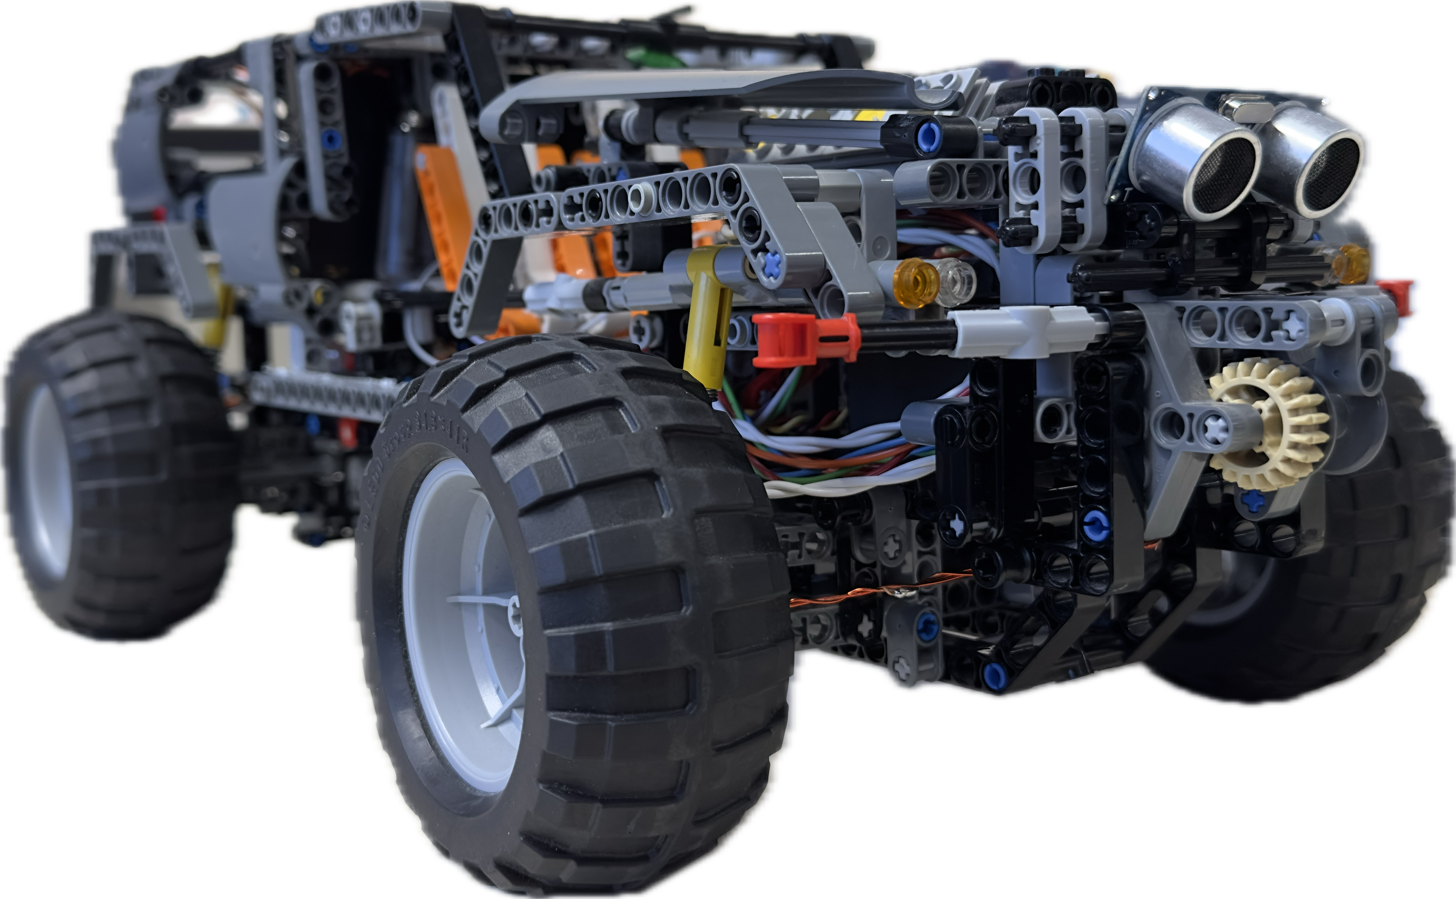
Problématique
Solution
Conclusion
MASTODON
PROJECT
Par Maximilian Lopizzo, Bryan Zweiacker, Ilyass Chelli, Trystan Gaillard

Slide 2
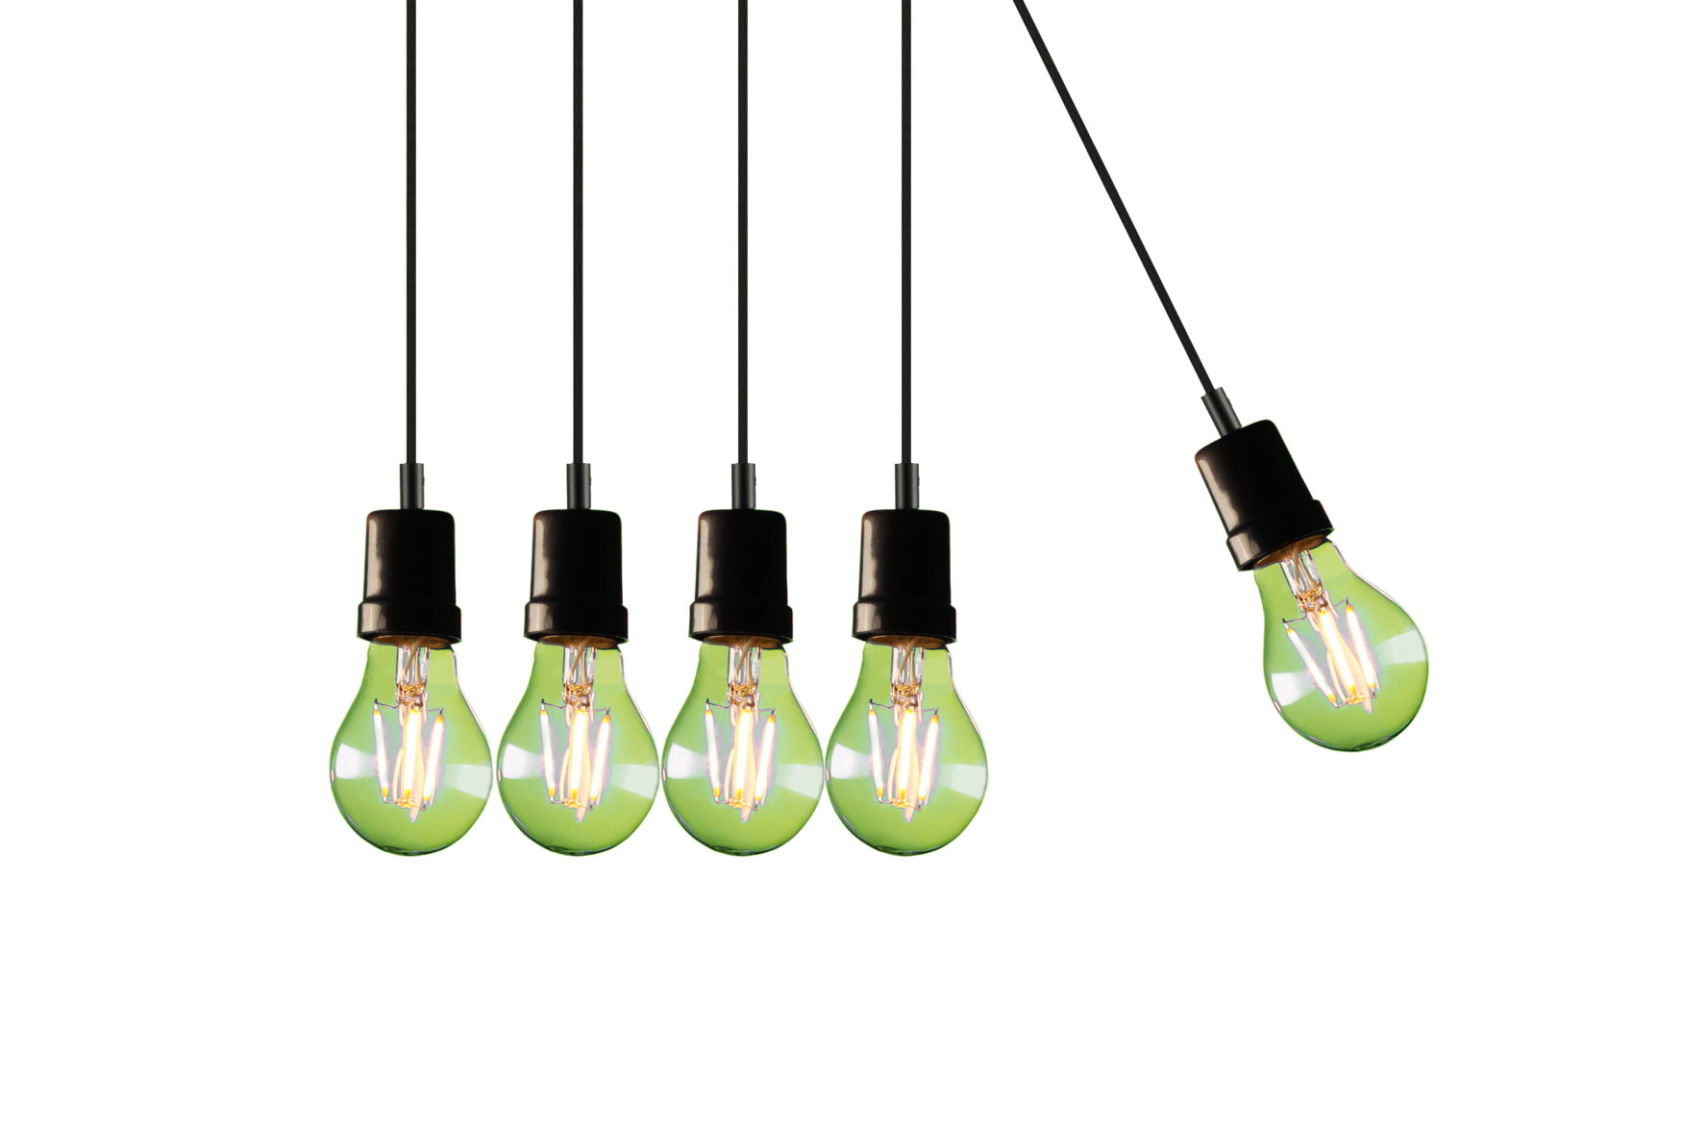
01
Problématique

Slide 3
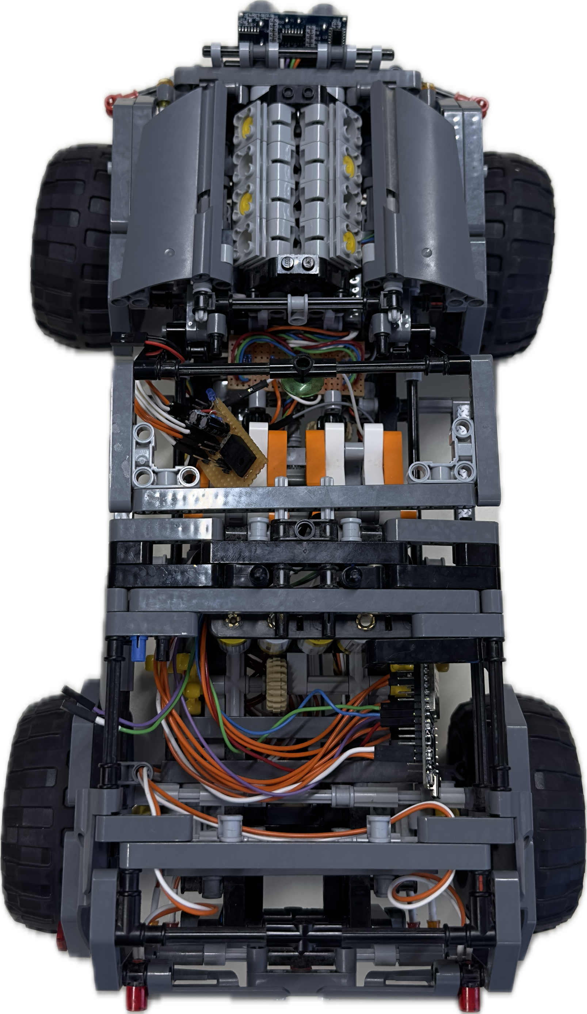
MASTODON PROJECT - MBTI
Problématique
Solution
Conclusion
Problématique
La communication sans fil
L'électronique embarquée
Le développement microcontrôleur

Slide 4
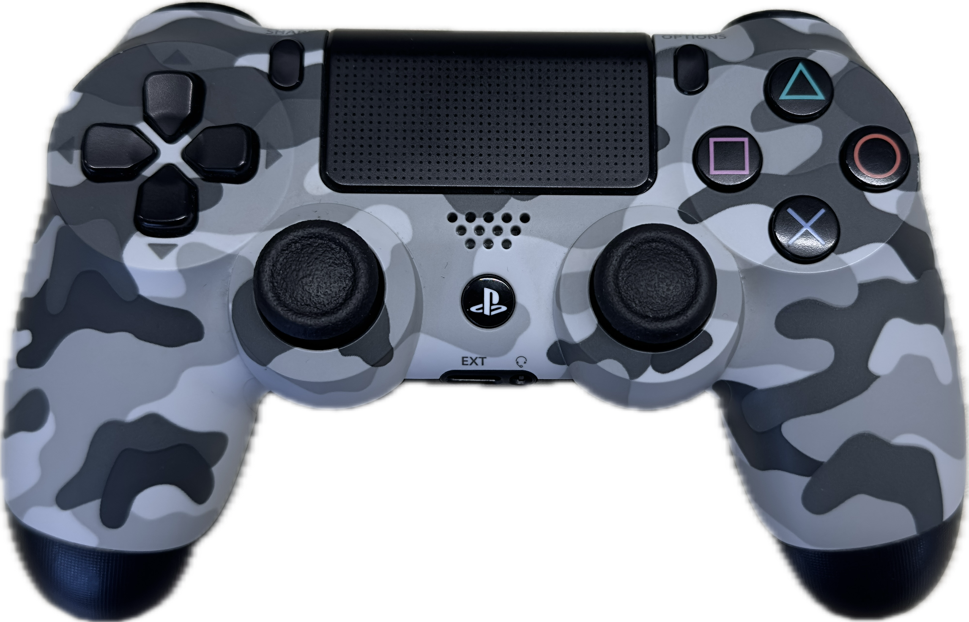
02
Solution

Slide 5
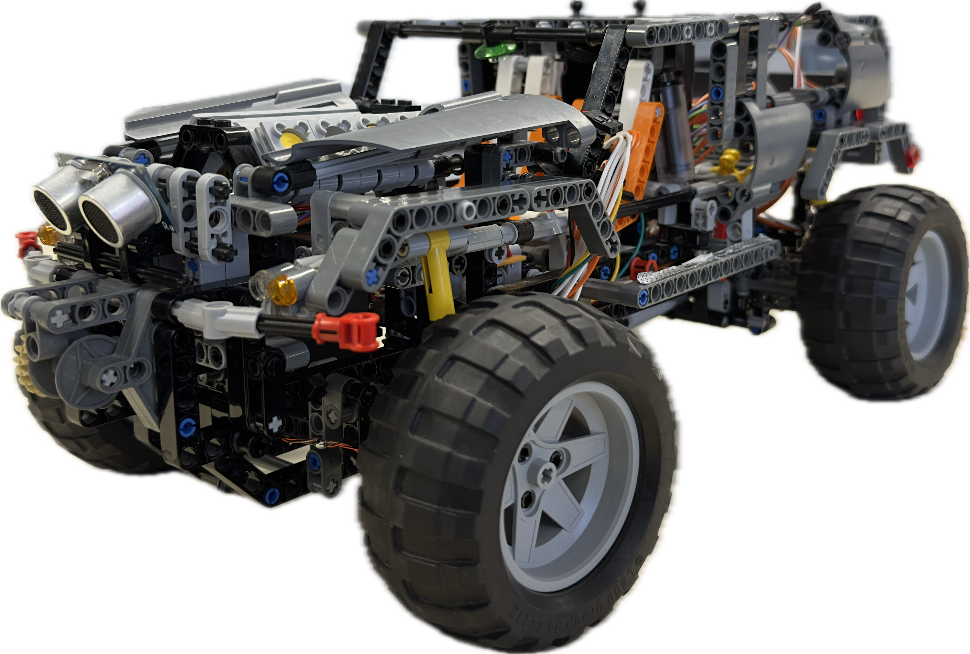
MASTODON PROJECT - MBTI
Problématique
Solution
Conclusion
ESP32-D
Microcontrôleur
Driver
Contrôleur moteur
Solution
Contrôleur PS4
Contrôle du véhicule

Slide 6
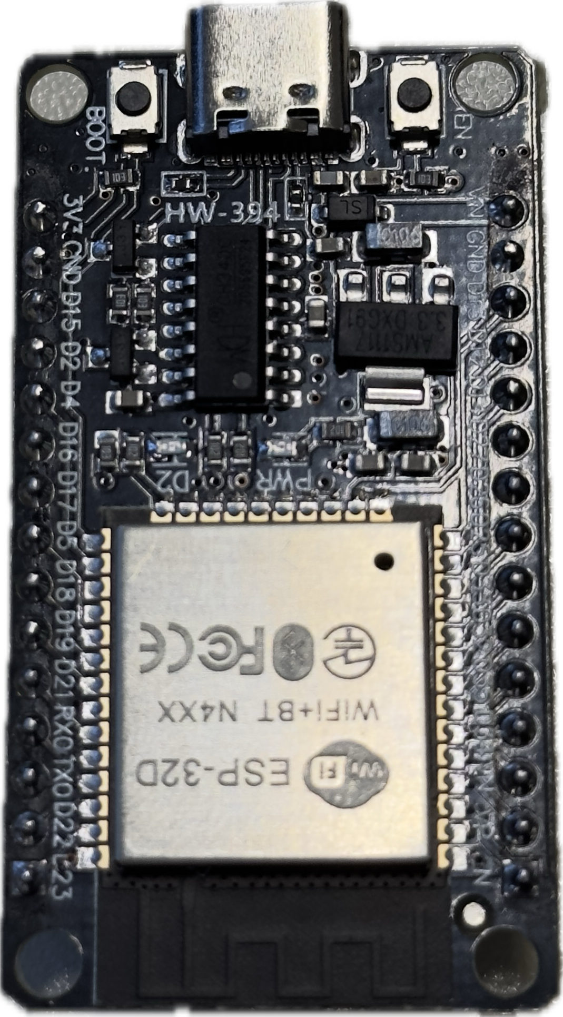
03
Résultat & Conclusion

Slide 7
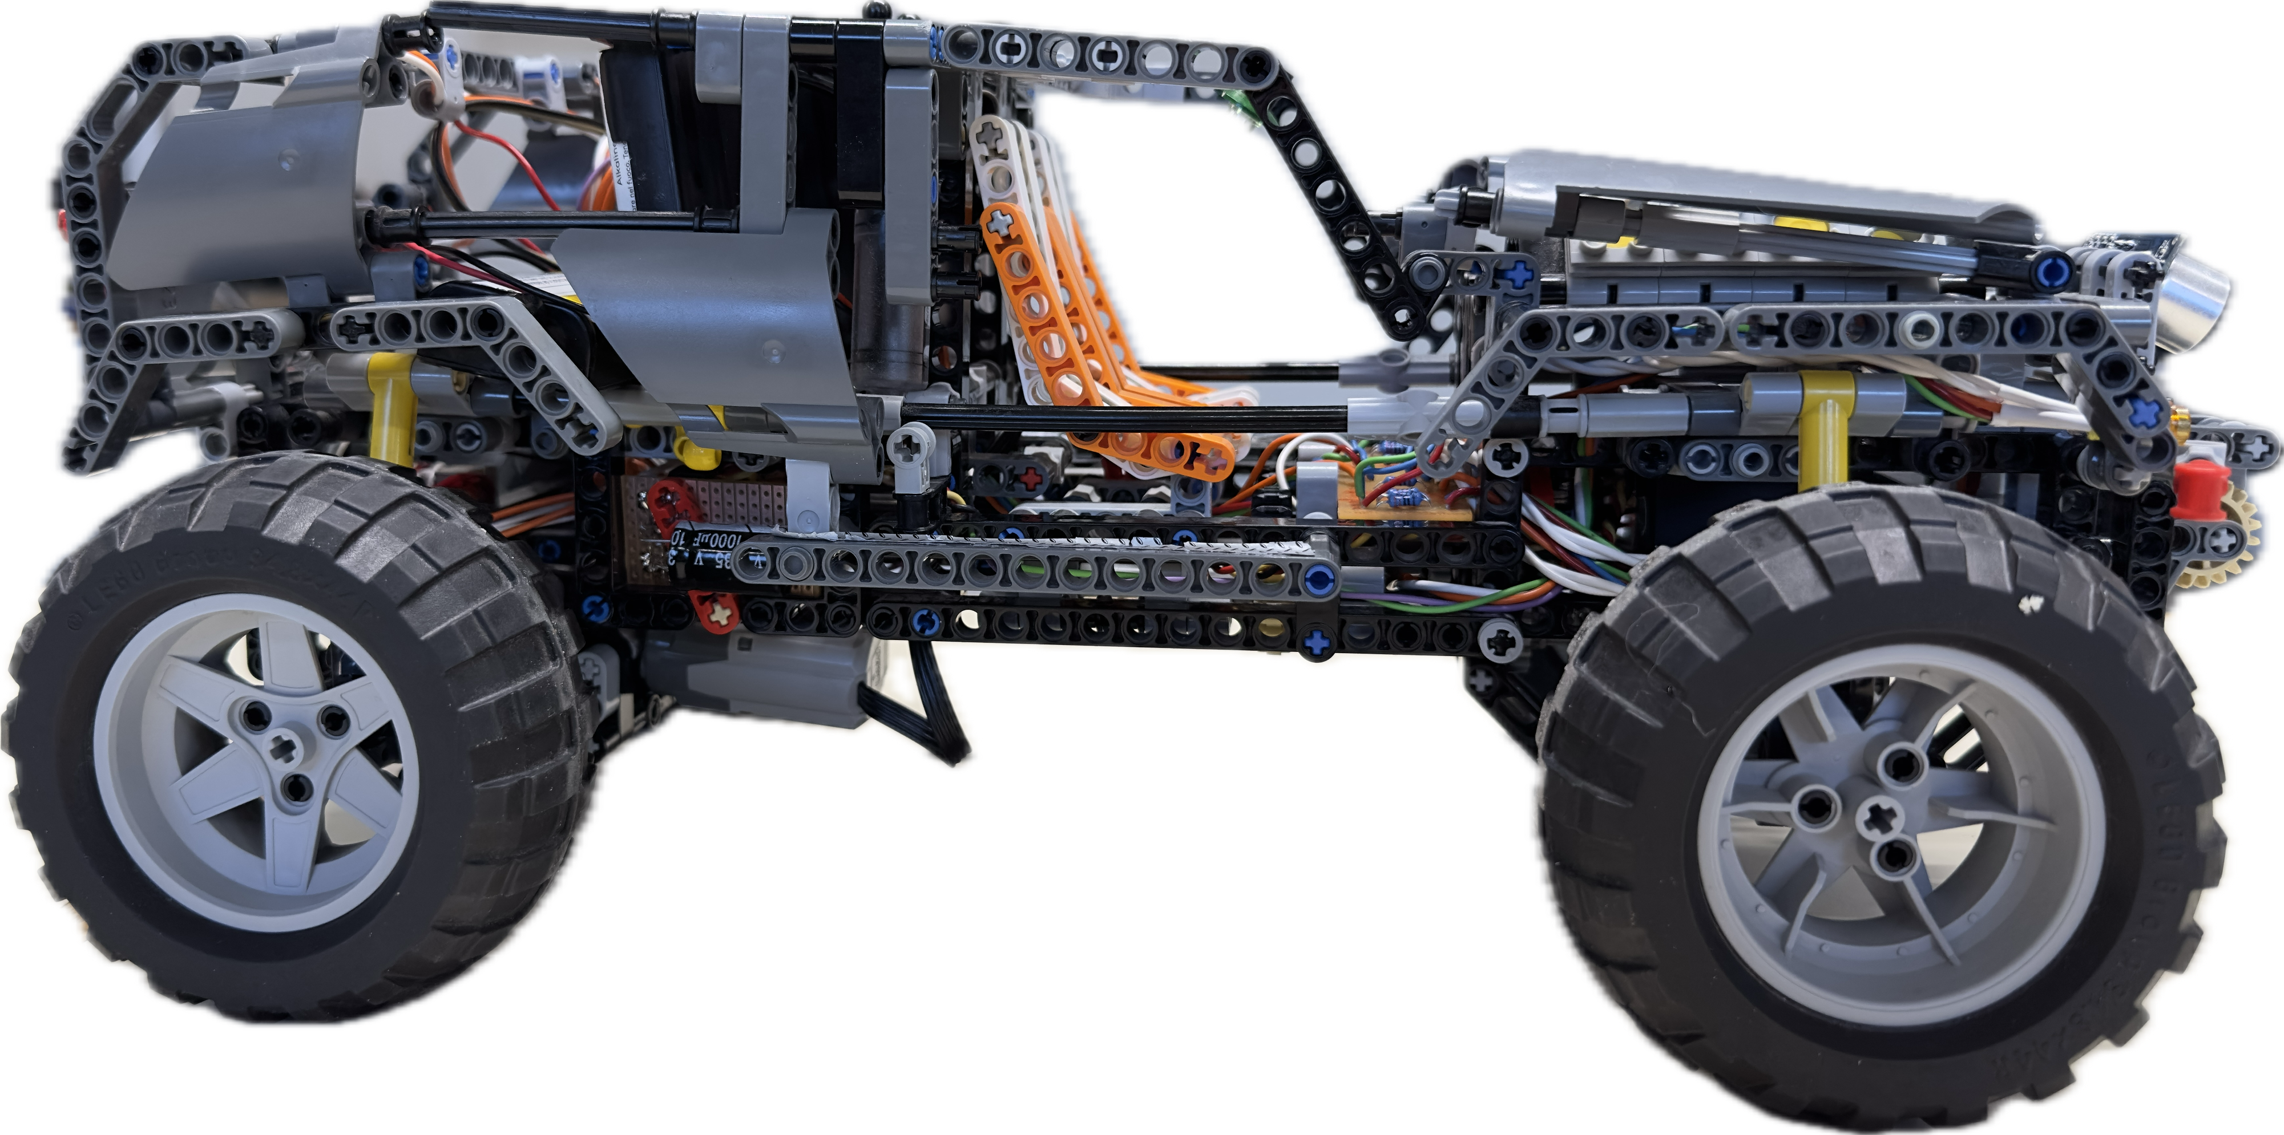
MASTODON PROJECT - MBTI
Problématique
Solution
Conclusion
Résultat
Direction complète
Connection Bluetooth
Capteurs
2 moteurs de directionnel
Gestion des LED
Manette PS4
Réactivité
Freinage d’urgence
Mode auto

Slide 8
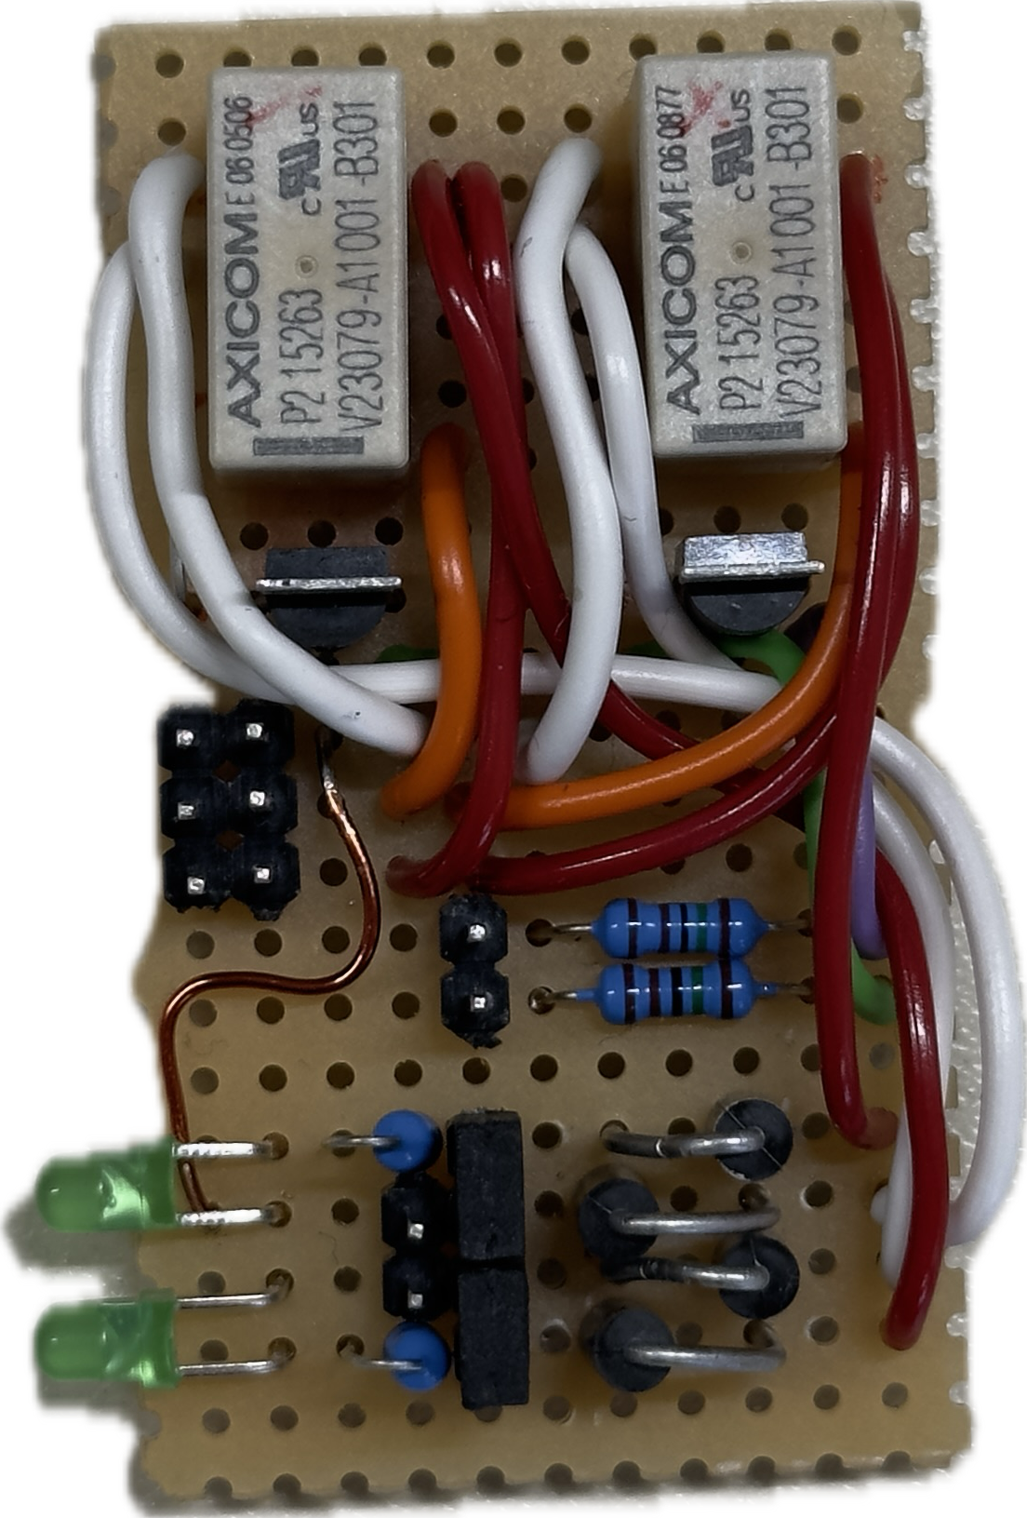
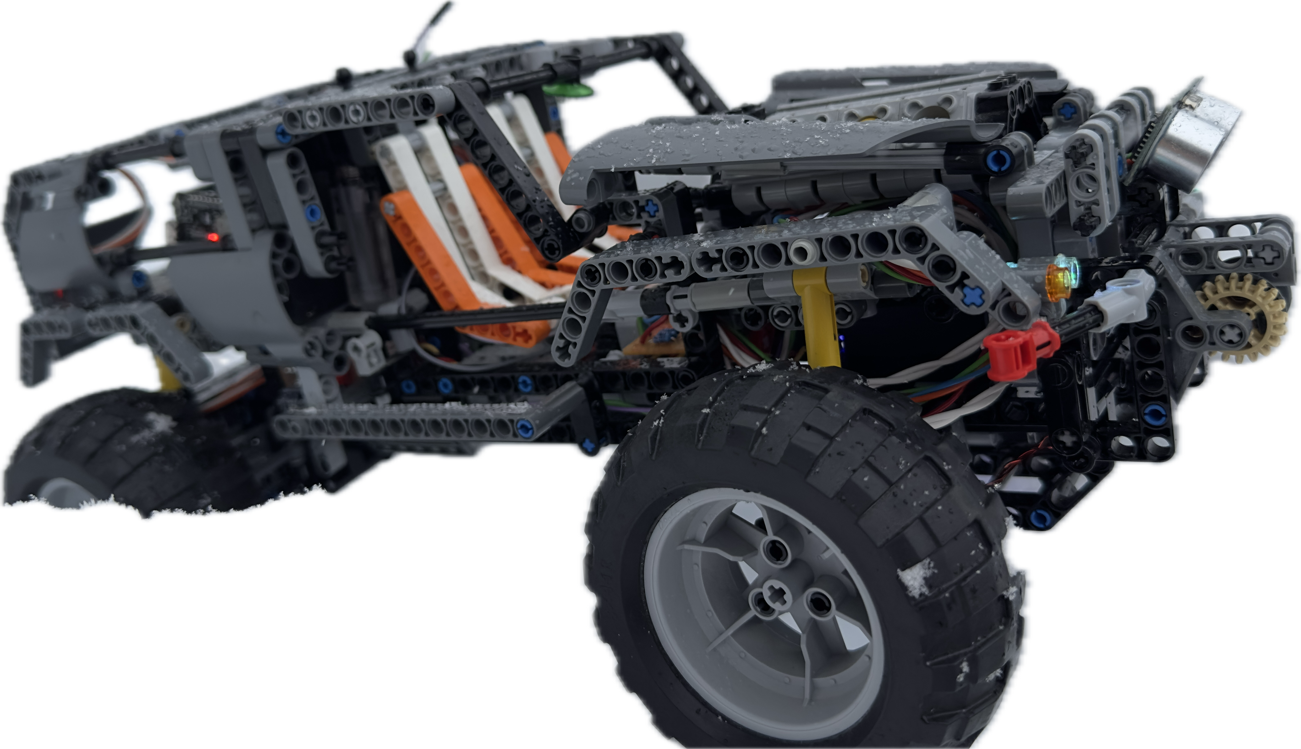
MASTODON PROJECT - MBTI
Problématique
Solution
Conclusion
Conclusion
Développement bas niveau (C++)
Projet mené à bien
Bonne cohésion d’équipe
Fait main
Soudure
Circuits électroniques

Slide 9
MASTODON PROJECT - MBTI
Problématique
Solution
Conclusion
Merci de nous avoir écoutés
Des questions ?
Par Maximilian Lopizzo, Bryan Zweiacker, Ilyass Chelli, Trystan Gaillard

